Slide 1

Проектная деятельность «Здравствуй, елка!»
Подготовила:
Соколова Т.А.
воспитатель 1-ой мл.гр.

Slide 2
Тип проекта: познавательно – развлекательный.
Сроки реализации: краткосрочный (10- 24 декабря)
Участники проекта: дети первой младшей группы, родители, воспитатели группы, музыкальный руководитель.

Slide 3
Актуальность: Всем известно, что Новый год — один из самых удивительных, долгожданных и запоминающихся праздников. Предновогодняя суета, украшение дома, подарки под елкой, веселый праздник - все это не сравнится не с одним праздником. Именно в Новый год случаются чудеса. Но дети первой младшей группы ещё малы, и не знают, что это за праздник – Новый год, кто приходит на праздник, кто дарит подарки и как готовятся к новогоднему празднику. Поэтому решили в группе реализовать проект «Здравствуй, ёлка».

Slide 4
Цель: Познакомить детей с общенародным праздником - Новый год и его традициями.
Задачи:
• Формировать познавательный интерес к празднику.
• Познакомить с Дедом Морозом и Снегурочкой.
• Способствовать развитию воображения, внимания, памяти и речи детей.
• Укреплять связи дошкольного учреждения с семьей. Побуждать родителей к совместной творческой деятельности с детьми.
• Создать позитивный настрой в преддверии новогоднего праздника.

Slide 5
Ожидаемые результаты:
- создать условия, способствующие развитию познавательного интереса к новогоднему празднику, расширению кругозора детей;
- родители активно вовлечены в совместную с детьми познавательно-творческую деятельность, укреплены семейные связи;
- создать позитивный настрой в преддверии новогоднего праздника.

Slide 6
Этапы реализации проекта:
1-й этап: подготовительный (10 -14 декабря)
Определение темы проекта.
Формулировка цели и задач проекта.
Составление плана мероприятий, подборка наглядно – дидактического материала на тему Новый год, художественной литературы, новогодних песен, физкультминуток, пальчиковой гимнастики, подвижных игр, различных материалов для продуктивной деятельности детей, разработка содержания непосредственно образовательной деятельности.

Slide 7
2-й этап: основной (17 -21 декабря.)
Рассматривание иллюстраций с изображением ёлочек в лесу, а также иллюстраций с изображением украшенной ёлочки для праздника.
Подвижные игры на прогулке «Зайка серенький…», «Вороны»
Просмотр мультфильмов о новом годе.
Чтение стихотворений К.Чуковский «Елка», Е.Трутневой «С Новым годом!» Дидактические игры «Найди самую большую и маленькую елку», «Бусы на елку».
Разучивание песен к Новому году.(«Елочка», «Блестят на елке бусы»)
Пальчиковая гимнастика «Наряжаем елку», «Елочка».
Физкультминутки «Зимние забавы».
Музыкальные игры-танцы для утренника с движениями: Танец с погремушками; танец с фонариками
Художественно – эстетическое развитие: Лепка «Мы скатаем снежный ком»

Slide 8
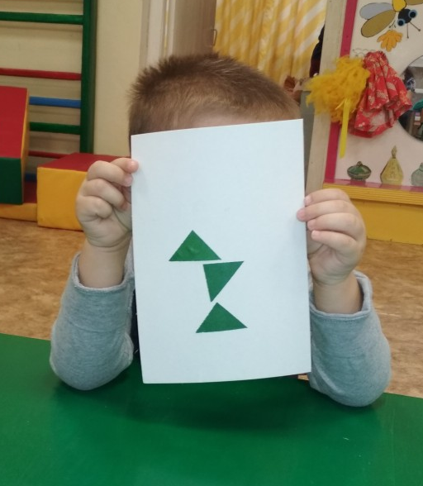
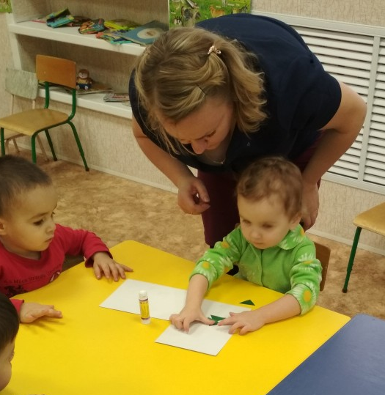
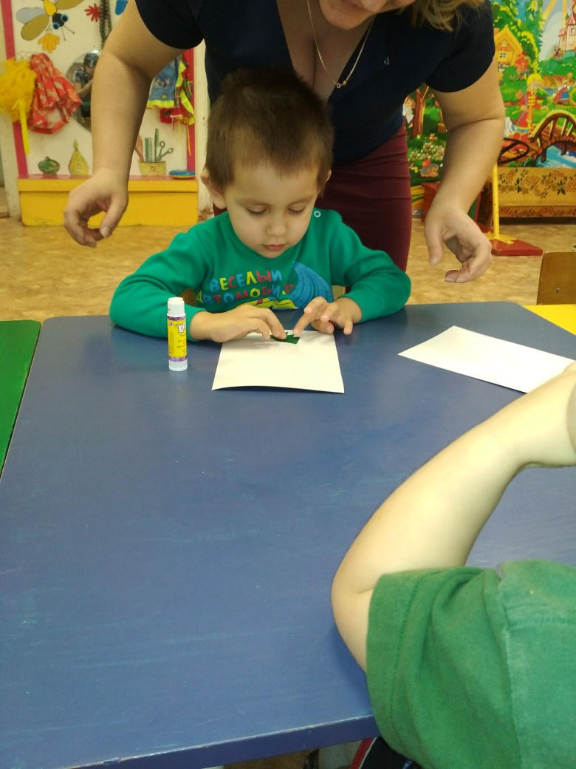
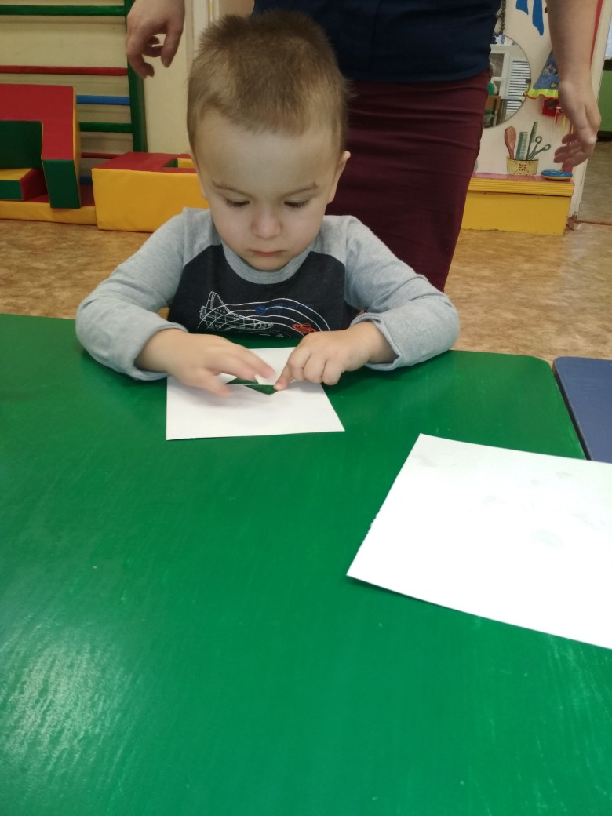
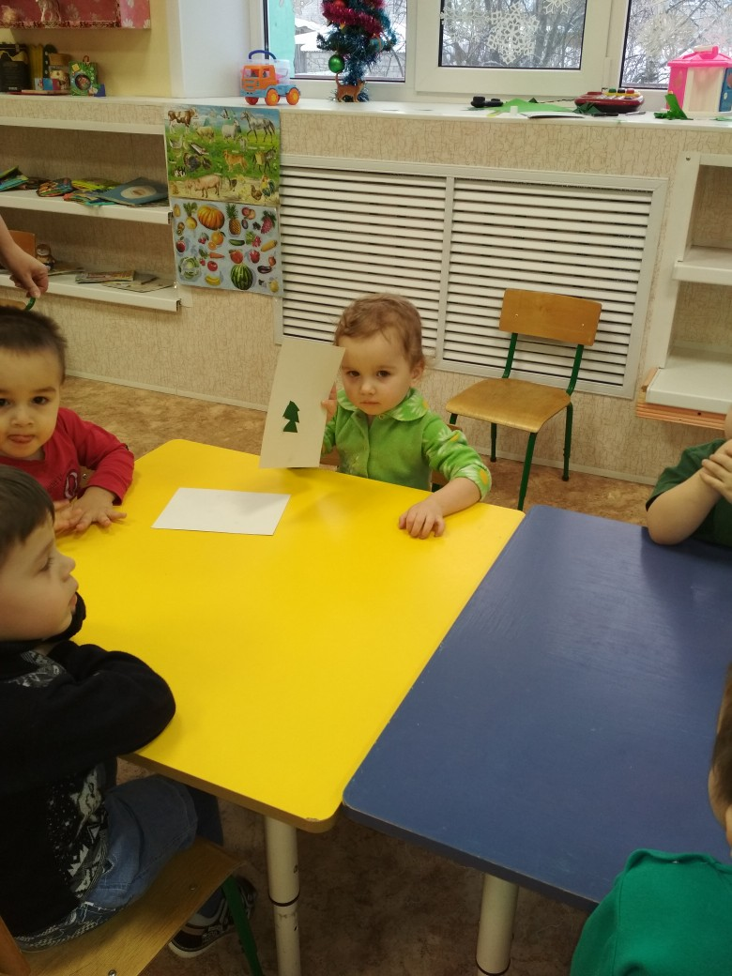
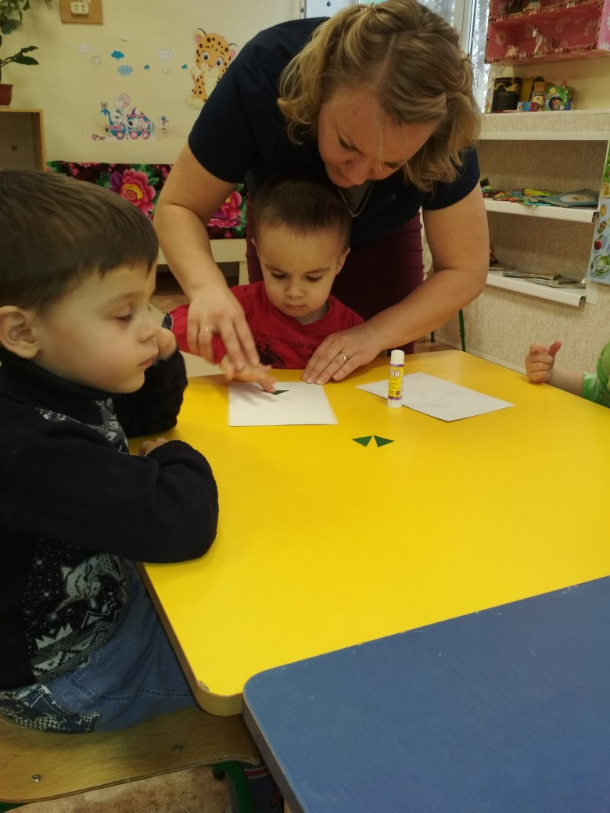
Аппликацию из готовых форм
(елка из треугольников)

Slide 9
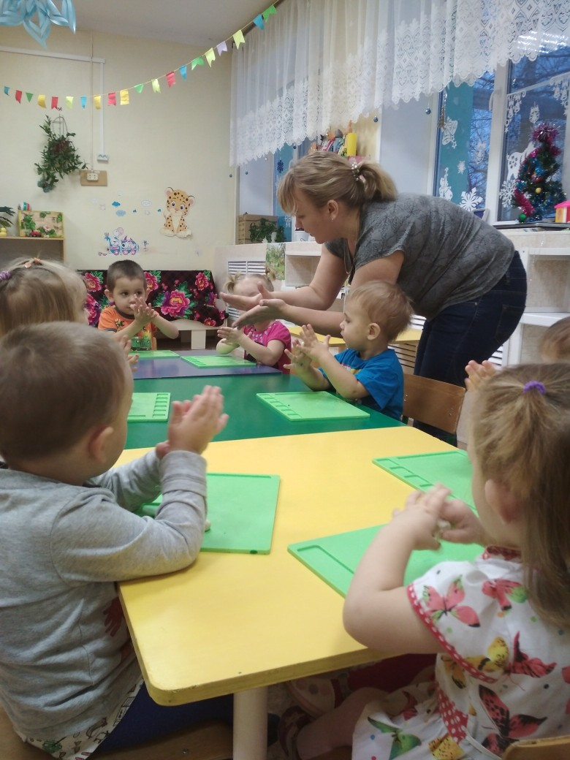
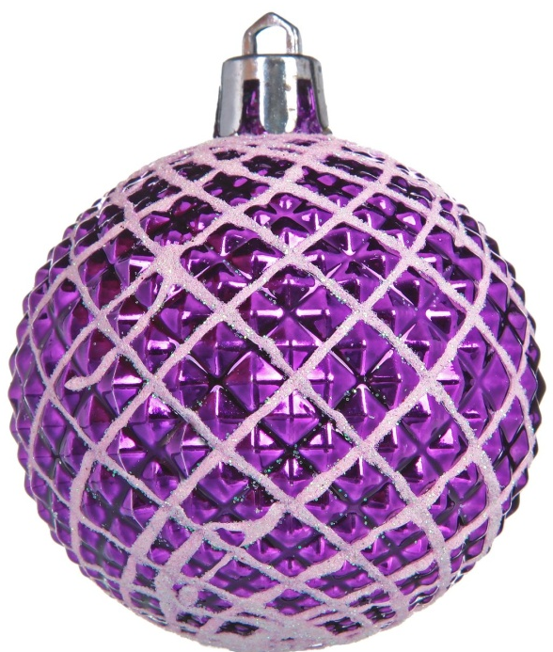
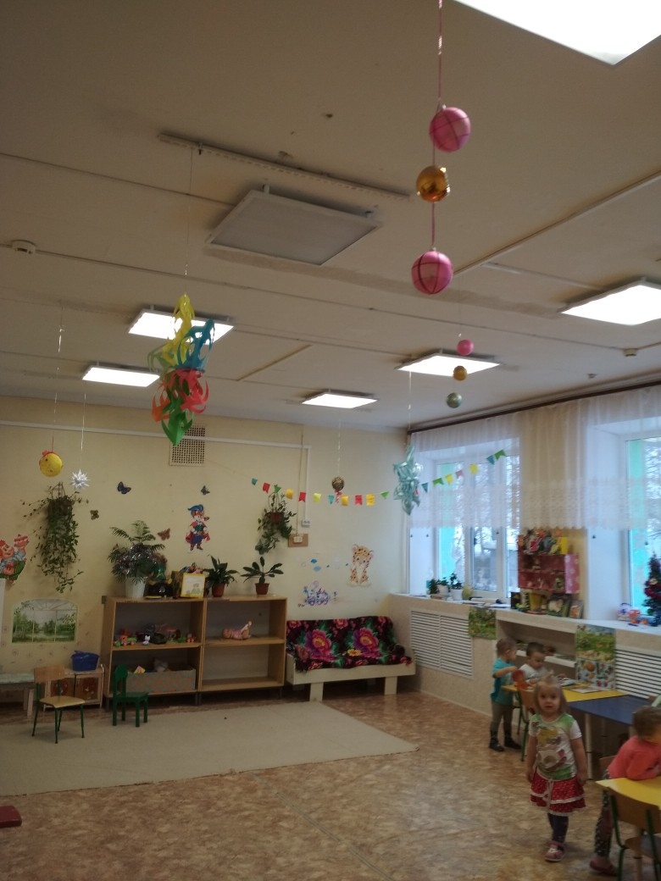
Лепка «Мы скатаем снежный ком»
Украшение группы к Новому Году

Slide 10
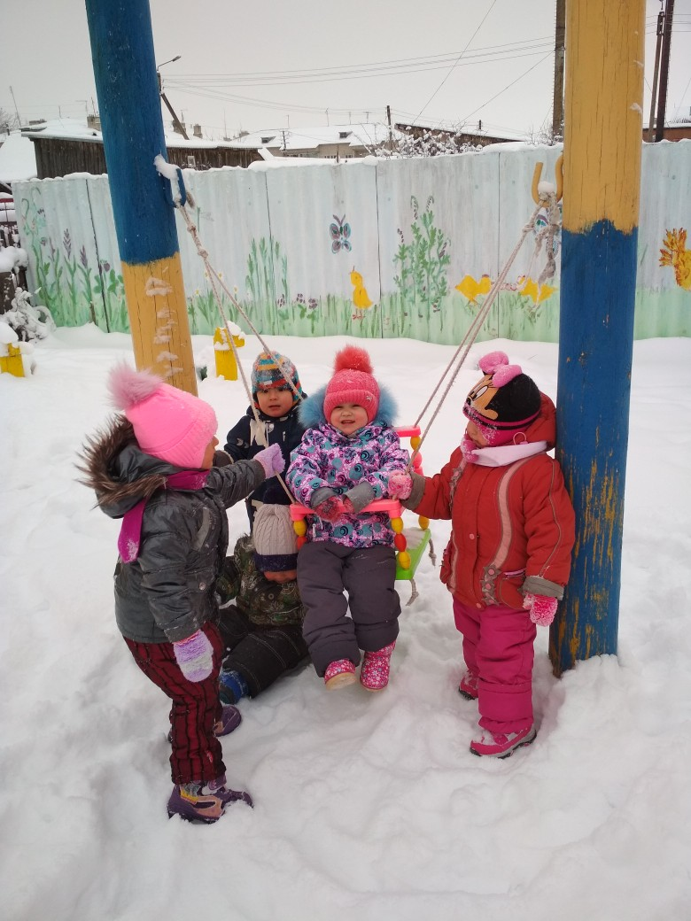
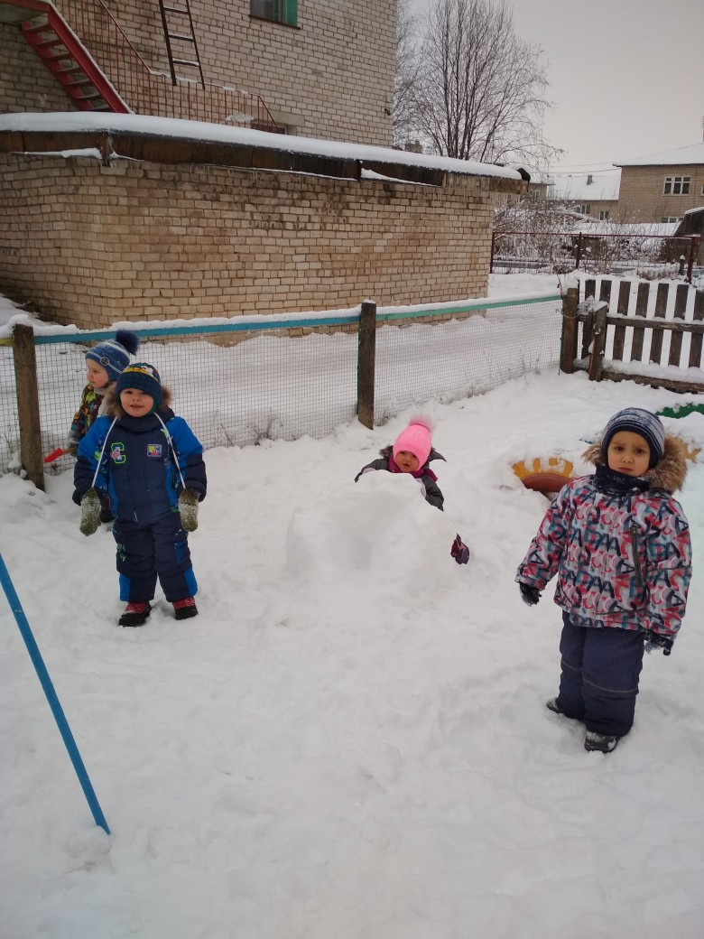
Прогулка.
Игры на свежем воздухе.

Slide 11
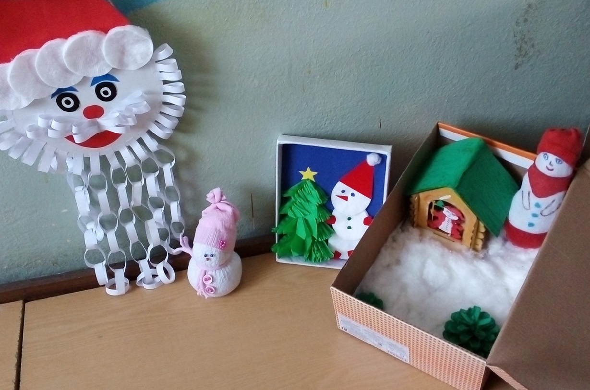
3-й этап: заключительный (24 декабря)
1. Подведение итогов проекта ( фото- отчет).
2. Организация выставки творческих работ, которые выполнили родители совместно с детьми

Slide 12
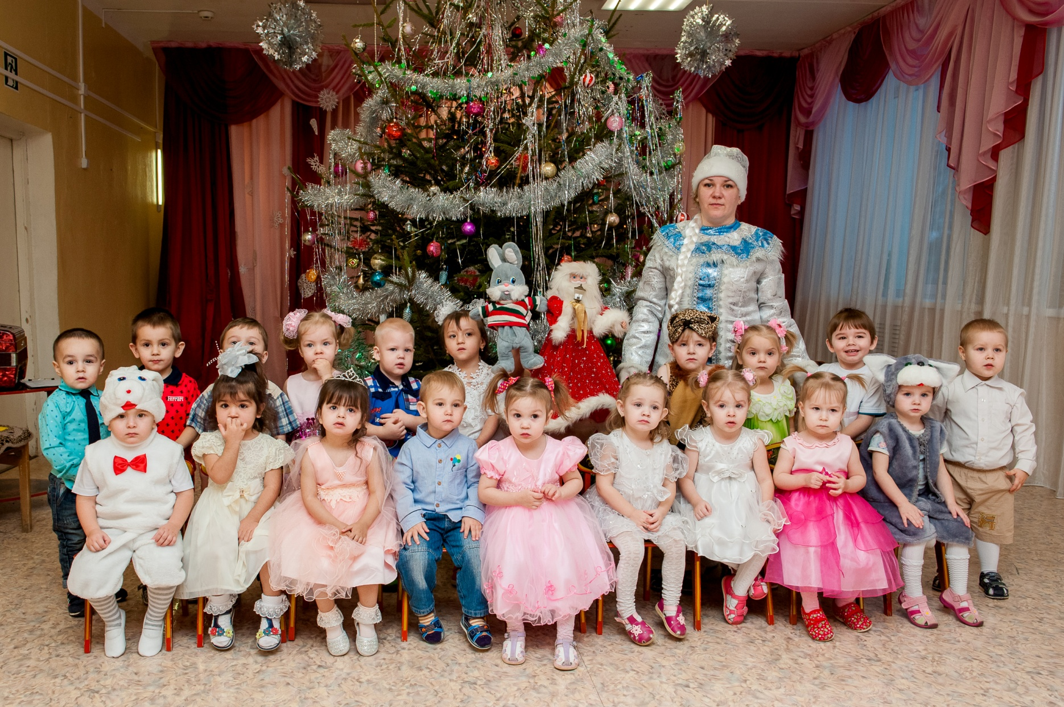
3.Новогодний утренник
«Здравствуй, елка!».

Slide 13
Спасибо за внимание!

